Slide 1

Нормирование труда персонала. Лекция 1
Автор: ст. преподаватель кафедры Управления
Николаева В.И.

Slide 2

СУЩНОСТЬ НОРМИРОВАНИЯ ТРУДА
Термин "нормирование труда" употребляется в нескольких значениях…..

Slide 3
Значения нормирования труда
во-первых, как процесс определения норм труда;
во-вторых, как разновидность практической деятельности человека, т.е. как профессия;
в-третьих, как функция конкретного структурного подразделения предприятия (бюро нормирования труда) или должностного лица (нормировщика);
в-четвертых, как отрасль научных знаний, относительно автономная часть науки организации труда;
в-пятых, как учебный курс, который преподается в средних специальных и высших учебных заведениях.

Slide 4
Блоки раздела дисциплины «Нормирование труда»
Б1: понятия, связанные с принципами нормирования, элементами производственного процесса, структурой норм труда и методами их научного обоснования;
Б2: методы изучения затрат рабочего времени и подготовки исходных данных для нормирования, порядок выбора оптимальных вариантов организации и норм труда в различных производственных условиях;
Б3: организацию работы по нормированию труда, учету выполнения норм, системе их пересмотра, анализу состояния нормирования труда.

Slide 5

обоснованное определение количества конкретных ресурсов, которое необходимо для осуществления экономически эффективного производства при достигнутом уровне развития производственных сил общества
Один из способов оптимизации использования производственных ресурсов - нормирование

Slide 6

Суть нормирования труда
состоит в установлении оптимальных затрат живого труда на выполнение определенной работы при нормальной организации и интенсивности труда

Slide 7

Конкретная форма выражения меры труда = НОРМА
1. тщательное изучение организационно-технических условий выполнения каждой конкретной работы, подлежащей нормированию
2. организационно-технологическое проектирование процесса выполнения работы;
3. определение норм труда на основании организационно-технологического регламента;
4. оказание необходимой помощи исполнителям во время освоения ими новых трудовых процессов и норм.

Slide 8

На основе норм затрат труда
расчет экономической эффективности
научно-технических аспектов работы
организационных нововведений

Slide 9


Выгоды использования норм труда
способ сокращения затрат живого труда,
экономия средств, идущих на оплату труда,
снижение себестоимости продукции
повышение конкурентоспособности продукции
Сокращение потерь времени
Увеличение количества выполняемых услуг, изготовление изделий
эффективное средство положительной мотивации труда
Профилактика выгорания, усиление творческой активности работников и пр………………

Slide 10


Клиент
Не Хатико. Сидеть и долго ждать вас не будет

Slide 11

Во всём должна быть мера
Какое-либо избыточное их использования мгновенно увеличить себестоимость продукции и уменьшить прибыль предприятия.
Неоправданная экономия ресурсов также невыгодна, т.к приводит к ухудшению качества продукции

Slide 12
Во всём должна быть мера
Лишние люди на производстве - это низкая производительность труда и высокая себестоимость продукции за счет неоправданных выплат денег в виде заработной платы.
Меньшая численность персонала дает некоторую экономию заработной платы, но приводит к диспропорциям между структурными подразделениями, нарушению производственного ритма со всеми вытекающими последствиями

Slide 13

Предмет и объект нормирования труда
Предмет - длительность трудовых процессов во времени
объектом может быть любая целесообразная деятельность человека как физическая, так и умственная, т.е. трудовой процесс в его конкретном и специфическом проявлении.

Slide 14

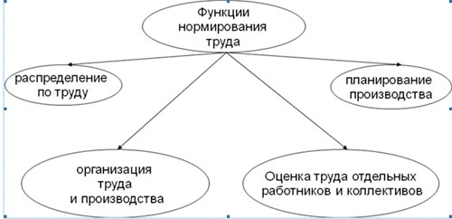

Slide 15
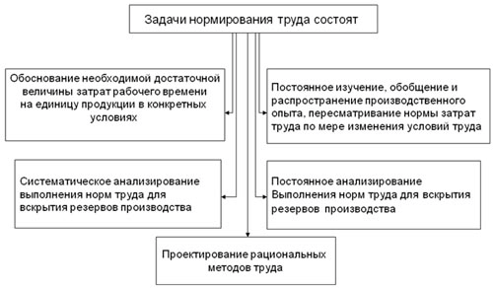

Slide 16
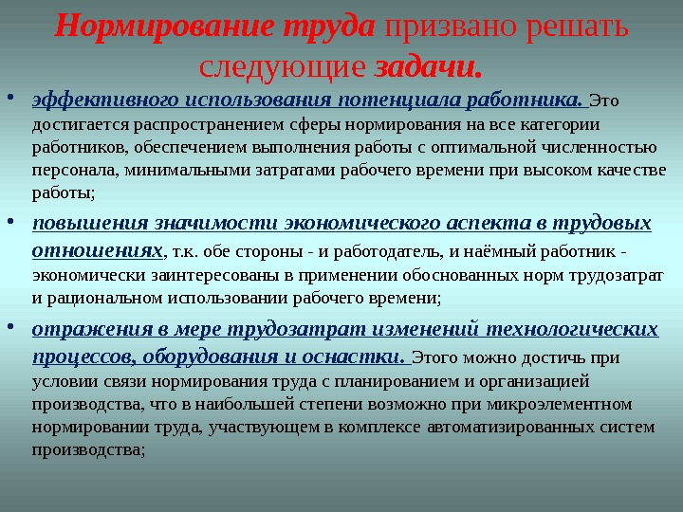

Slide 17


Slide 18
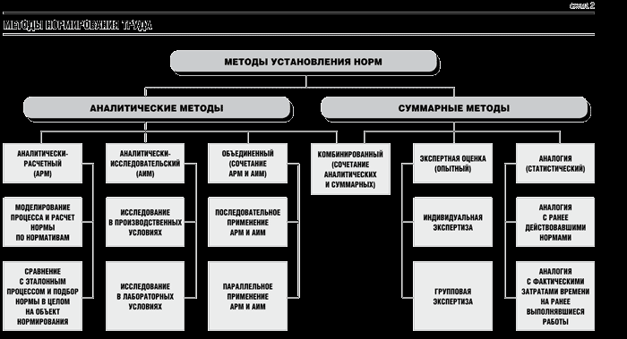

Slide 19
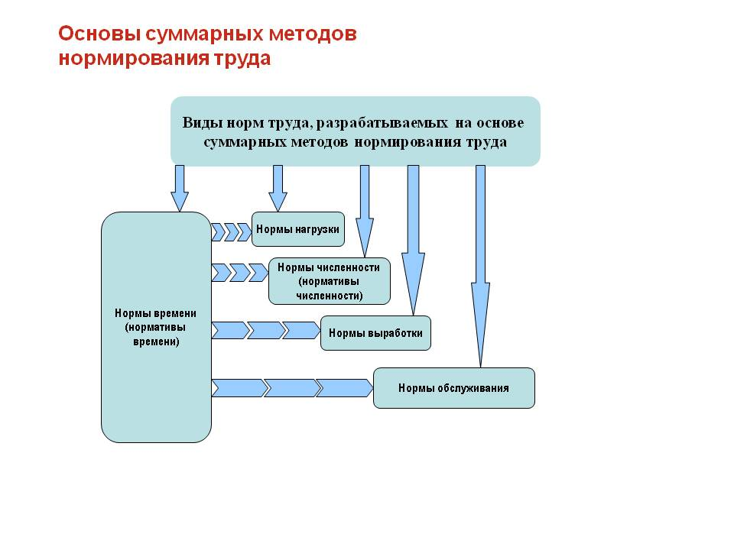

Slide 20
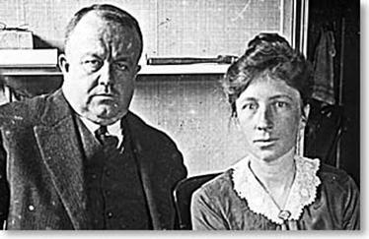
Основоположники современной науки об организации труда и управлении
Супруги Фрэнк Гилбрет (1868-1924) и Лилиан Гилбрет (1878 -1972)

Slide 21
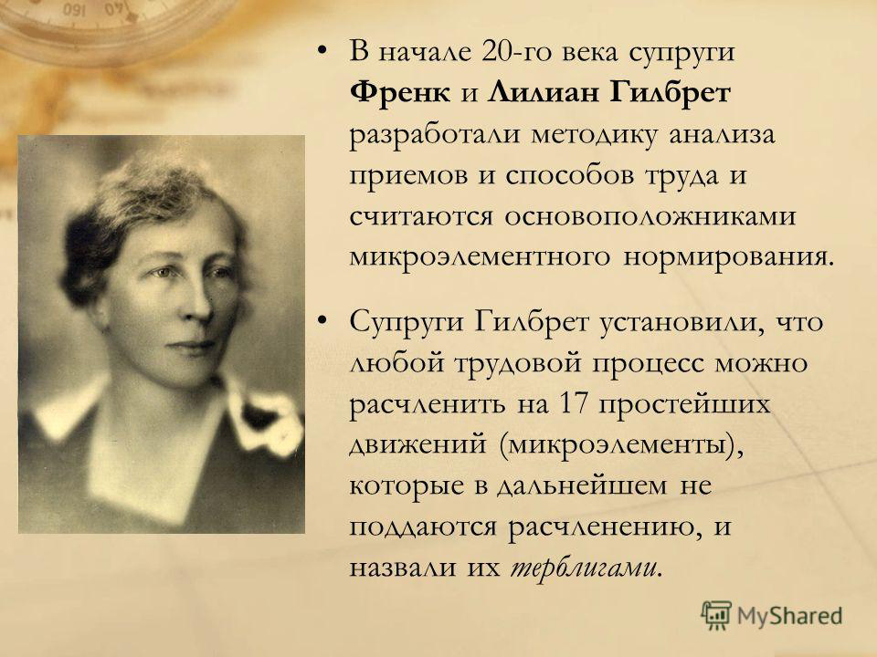

Slide 22
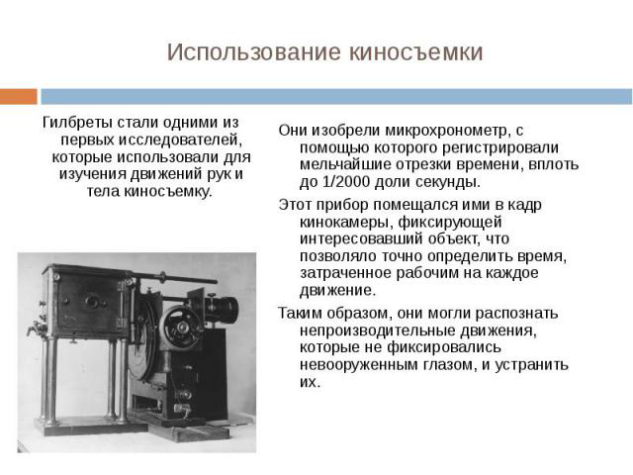

Slide 23
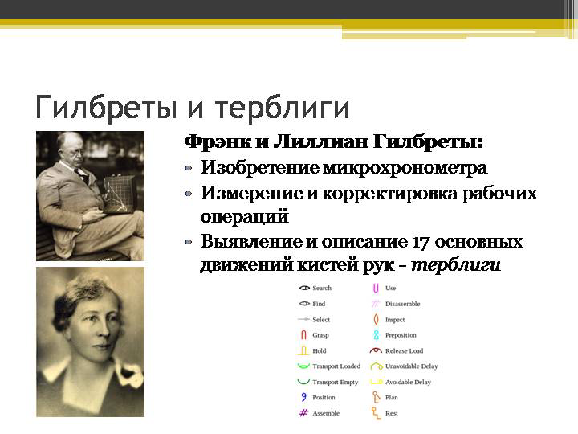
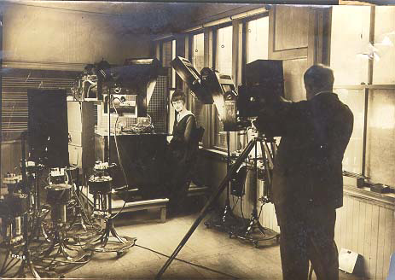

Slide 24
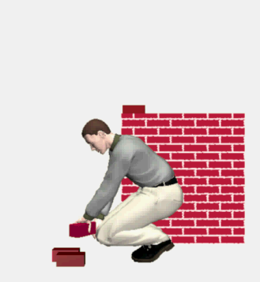
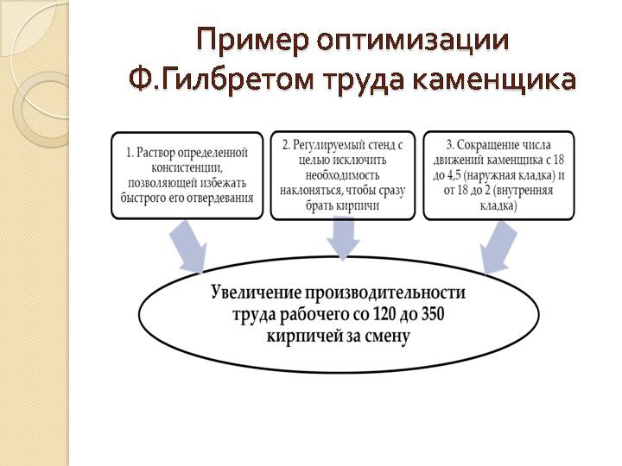
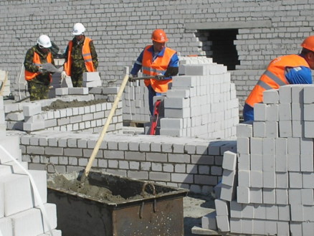

Slide 25
Видеоролик
Роль Алексея Стаханова в повышении норм выработки

